Slide 1
支持向量机模型实践
《交通大数据》第八章
2021秋季
马晓磊
Notes:
Today I will just do an overview of this course.

Slide 2
Jupyter Notebook安装
安装Jupyter Notebook的前提：已安装Python（3.3版本及以上，或2.7版本）
安装方法：
1、 使用Anaconda安装（见第五章）
安装了Anaconda发行版时会自动安装Jupyter Notebook
若没有自动安装，可在终端（Linux或macOS的“终端”，Windows的“Anaconda Prompt” ）中输入以下命令安装：
conda install jupyter notebook

Slide 3
Jupyter Notebook安装
2、 使用pip命令安装
把pip升级到最新版本（老版本的pip在安装Jupyter Notebook过程中或面临依赖项无法同步安装的问题）：
pip3 install --upgrade pip
安装Jupyter Notebook
pip3 install jupyter

Slide 4
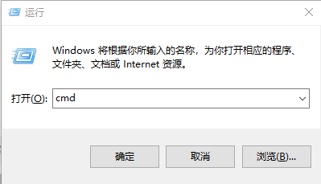
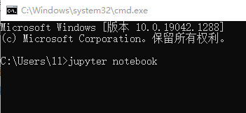
Jupyter Notebook运行
如果有任何jupyter notebook命令的疑问，可以查看官方帮助文档，命令如下：
jupyter notebook –h
启动：
1、键盘上同时键入windows+R → 输入cmd → 输入jupyter notebook

Slide 5
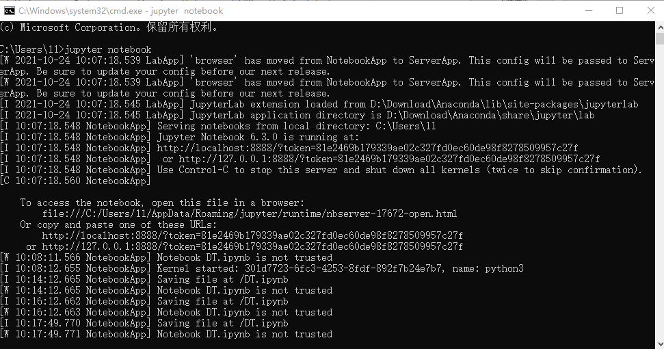
Jupyter Notebook运行
启动过程中终端显示内容如下：
注意：之后在Jupyter Notebook的所有操作，都请保持终端不要关闭，因为一旦关闭终端，就会断开与本地服务器的链接，将无法在Jupyter Notebook中进行其他操作。

Slide 6
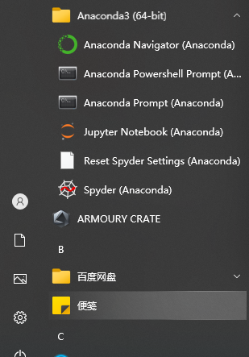
Jupyter Notebook运行
2、在Anaconda下单击Jupyter Notebook

Slide 7
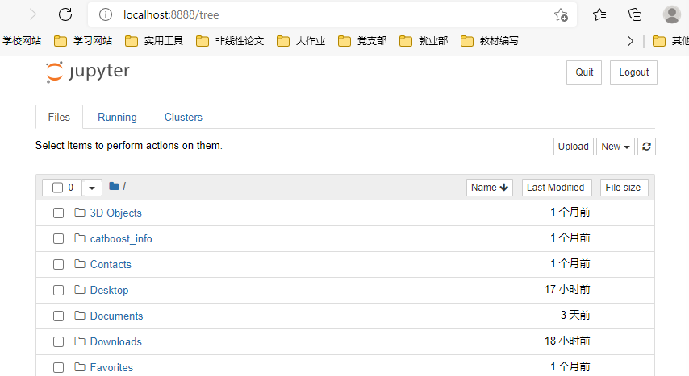
Jupyter Notebook运行
浏览器地址栏中默认地将会显示：http://localhost:8888。其中，“localhost”指的是本机，“8888”则是端口号。
如果你同时启动了多个Jupyter Notebook，由于默认端口“8888”被占用，因此地址栏中的数字将从“8888”起，每多启动一个Jupyter Notebook数字就加1，如“8889”、“8890”……

Slide 8
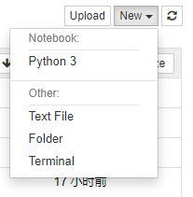
新建Notebook
单击右上角New → 单击Python3

Slide 9
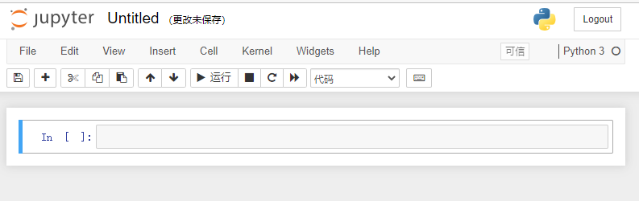
新建Notebook
Notebook主界面如下所示：
可修改Notebook名字
新建代码块
保存
剪切代码块
上下移动代码块

Slide 10
实现支持向量机案例
案例介绍：
利用获取的平均车头间距数据预测总车流量
原始数据及详细数据预处理过程见第五章

Slide 11
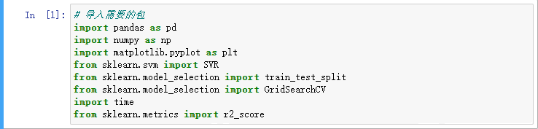
导入支持向量机模型所需包
在代码块中输入代码：
导入pandas、numpy、matplotlib、sklearn、time包
代码块运行：
单击运行键
键盘键入shift+enter

Slide 12
导入支持向量机模型所需包
sklearn(scikit-learn):
sklearn是一个Python第三方提供的非常强力的机器学习库，它包含了从数据预处理到训练模型的各个方面
sklearn拥有可以用于有监督和无监督学习的方法，一般来说有监督学习使用的更多。sklearn中的大部分函数可以归为估计器(Estimator)和转化器(Transformer)两类
估计器(Estimator)就是模型，它用于对数据的预测或回归
转化器(Transformer)用于对数据的处理，例如标准化、降维以及特征选择等等

Slide 13
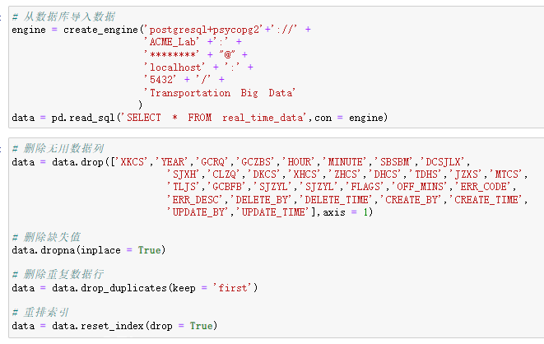
导入数据及数据预处理
在代码块中输入代码：
从数据库中导入原始数据
删除无用数据列（仅留下流量数据和平均车头间距数据）
删除重复行
重排索引

Slide 14
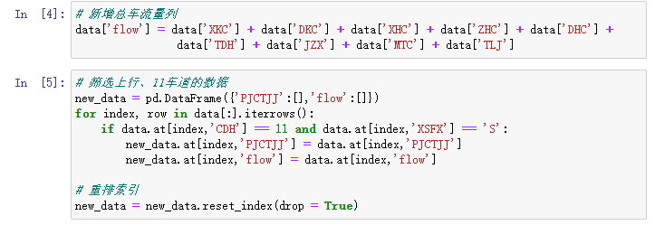
数据处理及准备
在代码块中输入代码：
计算各种车型流量之和
筛选行驶方向为上行且车道序号为11的数据行

Slide 15
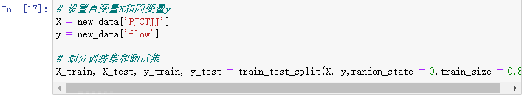
变量设置及划分数据集
在代码块中输入代码：
自变量为平均车头间距，因变量为流量
设定为80%的数据用作训练，剩余20%的数据用作测试模型效果

Slide 16
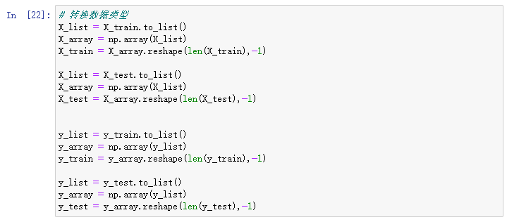
数据类型转换
在代码块中输入代码：
将X和y的数据类型均转化为array

Slide 17
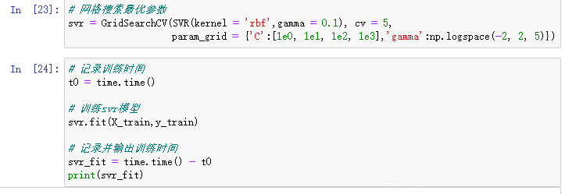
自动调参及模型训练
在代码块中输入代码：
网格搜索
此处的训练时间为212.76秒

Slide 18
自动调参及模型训练
利用网格搜索算法自动调参：
class sklearn.model_selection.GridSearchCV(estimator, param_grid, scoring=None, fit_params=None, n_jobs=1, iid=True, refit=True, cv=None, verbose=0, pre_dispatch=‘2*n_jobs’, error_score=’raise’, return_train_score=’warn’)
（1）estimator
选择使用的分类器，并且传入除需要确定最佳的参数之外的其他参数。此处为SVR分类器，其他参数包括核函数（rbf径向基函数）及gamma值。
（2）cv
交叉验证参数，默认None，此处使用五折交叉验证。
（3）param_grid
需要最优化的参数的取值，值为字典或者列表。此处优化C和gamma。

Slide 19
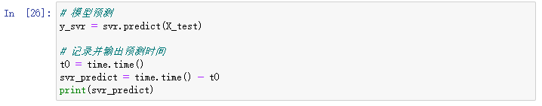
模型预测
在代码块中输入代码：
模型预测并输出结果

Slide 20
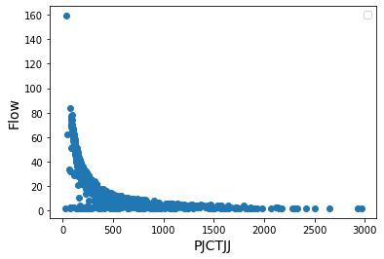
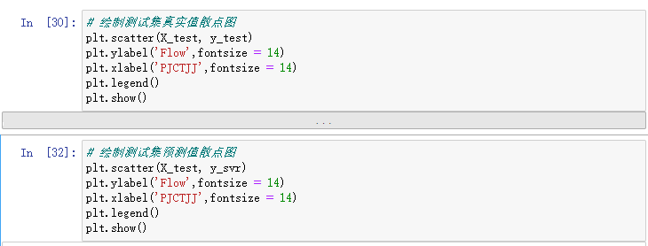
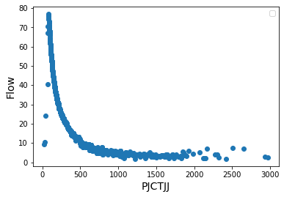
模型评价（绘制散点图）
在代码块中输入代码：
可以看出自变量平均车头间距和因变量车流量之间存在较为显著的反比例关系，符合已知定理。

Slide 21


模型评价（计算$R^{2}$）
在代码块中输入代码：
此案例得分为0.82，此时的模型结果可能也并未达到最佳效果
读者可自行根据期望效果，综合考虑泛化能力、模型准确性等多方面因素进行进一步调整和调参
模型使用的核函数、C和gamma值等内容均可以根据实际情况进行调整和改进

